Slide 1
Учебная дисциплина. ЭКОНОМИКА
Баженов Сергей Иванович
Доктор экономических наук,
профессор, член-корреспондент МАНЕБ
www.b-si.ru
Email: naukaservis@rambler.ru
Тел.: 8 922-181-40-15

Slide 2
Тема 1. Введение в экономику. Экономическая теория и её развитие.

Slide 3
ЭКОНОМИКА – совокупность производственных отношений, складывающихся в сфере производства, распределения, обмена и потребления продуктов труда на определенной ступени общественного развития.

Slide 17
Тема 2. Основы рыночного хозяйства и его структура.

Slide 23
Тема 3. Предпринимательская деятельность и её формы.

Slide 27
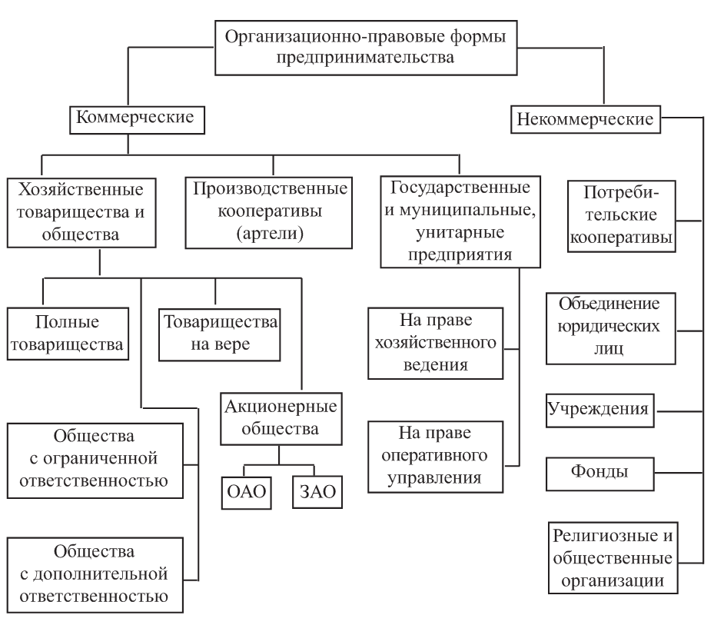

Slide 28
Тема 4. Факторы производства. Издержки производства и прибыль.

Slide 42
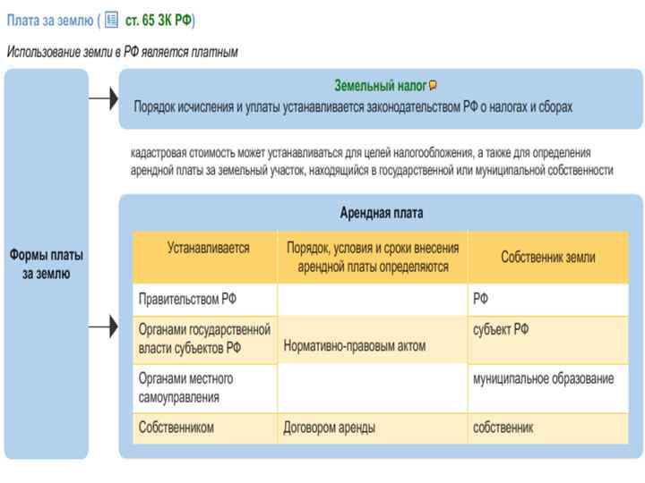

Slide 44
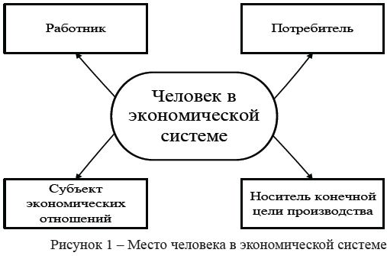

Slide 52
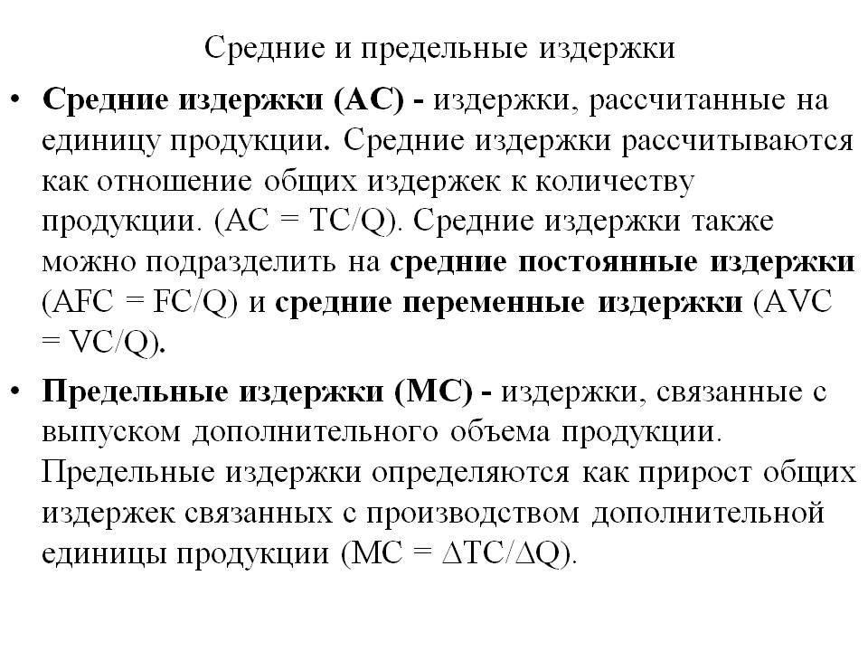

Slide 58
Тема 4. Вопросы: Факторы производства. Издержки производства и прибыль. 1.Факторы производства и их классификация, спрос. 2. Виды капитала. Формы собственности на землю. Государственный мониторинг земли. 3. Земельный кадастр. Рента и цена земли. Виды земельной ренты. Типы рынка земли, цена земли. Факторы, формирующие рыночную стоимость. Формы оплаты за землю. 4. Труд как экономический ресурс. Человек в экономической системе и экономических отношениях. Биржа труда, центры занятости. Теневой рынок рынка труда. 5. Структура издержек и классификация. Постоянные, переменные, средние, предельные, альтернативные издержки. Экономическая природа прибыли, сущность, виды и теория прибыли.

Slide 59
Тема 5. Ценообразование в рыночной экономике.

Slide 79
Тема 6. Доходы в рыночной экономике и их распределение.

Slide 96
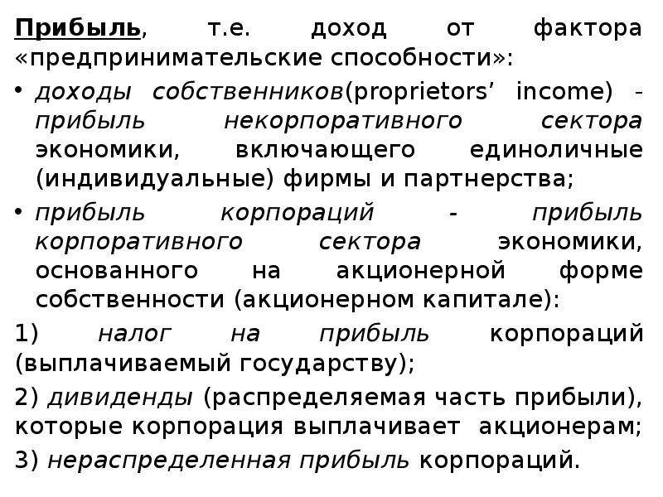

Slide 106
Вопросы к теме 6. Доходы в рыночной экономике и их распределение.
Понятие дохода: экономическая теория.
Факторы формирования заработной платы.
Конкретные факторы влияющие на уровень заработной платы и её величину.
Процент, как фактор дохода собственника капитала. Эффективная процентная ставка.
Чистая производительность капитала. Номинальная и реальная процентная ставка.
Проблема выбора ставки дисконтирования. Механизм формирования прибыли.
Экономическая природа прибыли, её виды. Марксистская трактовка прибыли.
Величина экономической прибыли.
Рента и цена земли. Структура доходов населения.
Номинальные и реальные доходы населения.
Принципиальная схема формирования доходов населения.
Государственное регулирование доходов.

Slide 107
Тема 7. Конкуренция и монополия.

Slide 127
Тема 8. Система национальных счетов (СНС)и макроэкономические показатели. Макроэкономическое равновесие

